Slide 1

OpenStack云系统 第10周

Slide 2
OpenStack 云系统
OpenStack网络基本概念
Neutron模块组成和服务之间的关系
Neutron底层网络分析
OVS +VLAN网络模式分析

Slide 3
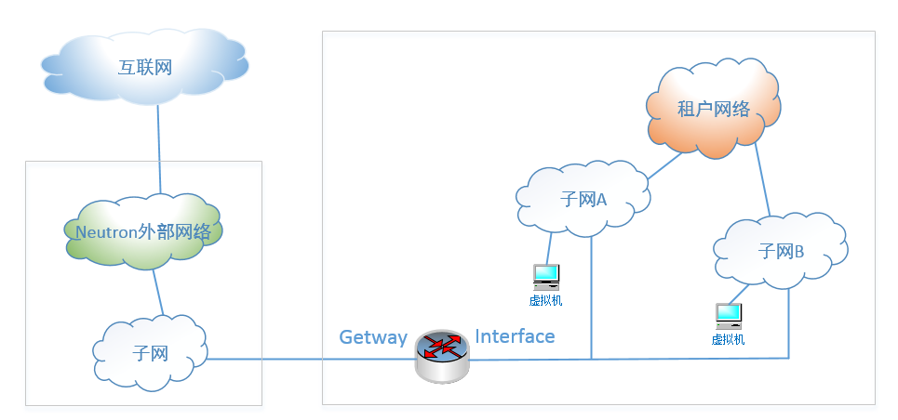
网络拓扑

Slide 4
Neutron基本概念
网络（network）
Neutron网络目的是划分物理网络，在多租户环境下提供给每个租户独立的网络环境。Neutron中“网络”是一个可以被用户创建的对象，如果要和物理环境下的概念映射的话，这个对象相当于一个巨大的交换机，可以拥有无限多个动态可创建和销毁的虚拟端口。
子网（subnet）
子网是由一组IP地址组成的地址池。不同子网间的通信需要路由器的支持，Neutron中子网隶属于网络。
端口（port）
一个端口代表了在逻辑网络交换机上的虚拟交互端口，虚拟机的虚拟接口（可以理解成网卡）连接到这些端口上，端口上有相应的MAC和IP地址。当给端口分配IP地址，需要将端口关联到子网中，从子网的地址池取出IP地址。

Slide 5
Neutron基本概念
路由器（router）
和物理环境下的路由器类似，Neutron中的路由器也是一个路由选择和转发部件。只不过在Neutron中，它是可以创建和销毁的软部件。
DHCP
为租户网络提供DHCP服务，即IP地址动态分配，另外还会提供metadata请求服务。
    DHCP agent
    负责处理dhcp请求，为网络分配IP
    DHCP agent scheduler
  负责DHCP agent与network的调度

Slide 6
基本命令
网络（network）
neutron net-create --tenant-id $tenant net1 \
--provider:network_type vlan \
--provider:physical_network physnet1 \
--provider:segmentation_id 100
子网（subnet）
neutron subnet-create --tenant-id $tenant \
--name net1_subnet1 net1 192.168.100.0/24
端口（port）
port一般都是自动创建的，很少用户手动创建

Slide 7
网络类型
路由器（router）
和物理环境下的路由器类似，Neutron中的路由器也是一个路由选择和转发部件。只不过在Neutron中，它是可以创建和销毁的软部件。
DHCP
为租户网络提供DHCP服务，即IP地址动态分配，另外还会提供metadata请求服务。
    DHCP agent
    负责处理dhcp请求，为网络分配IP
    DHCP agent scheduler
  负责DHCP agent与network的调度

Slide 8
Devstack自动化部署
OVS + VLAN
  部署master分支为例
  网络模式采用OVS+VLAN
  Q_PLUGIN=ml2
  Q_ML2_TENANT_NETWORK_TYPE=vlan
  TENANT_VLAN_RANGE=2100:2199
  PHYSICAL_NETWORK=physnet1
  Q_AGENT=openvswitch
  Q_ML2_PLUGIN_MECHANISM_DRIVERS=openvswitch
  Q_ML2_PLUGIN_TYPE_DRIVERS=vlan
  # ml2+ovs+vlan, if not configured, error happened: binding:vif_type=binding_failed
  ENABLE_TENANT_TUNNELS=false
  OVS_BRIDGE_MAPPINGS=physnet1:br-int

Slide 9
Neutron服务
模块 | 功能 | 说明
neutron-server | API服务
neutron-*(l2)-agent | 网桥、安全组等 | 每网络/计算结点一个
neutron-dhcp-agent | Dhcp服务 | 可多个
neutron-l3-agent | Router/防火墙 | 可多个
neutron-vpn-agent | Router/防火墙/vpn | 可多个
neutron-lbaas-agent | 负载均衡 | 可多个
neutron-metadata-agent | Metadata代理服务

Slide 10
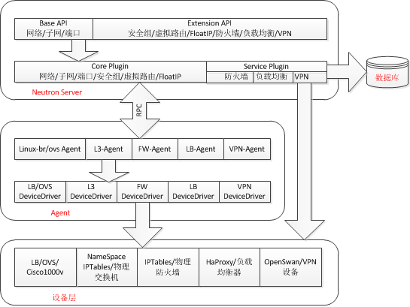
Neutron服务

Slide 11
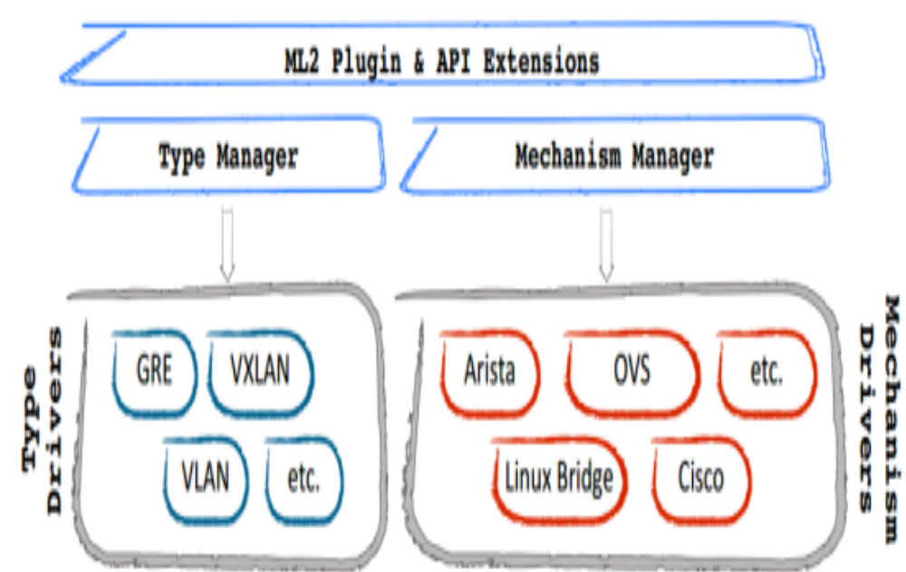
ML2

Slide 12
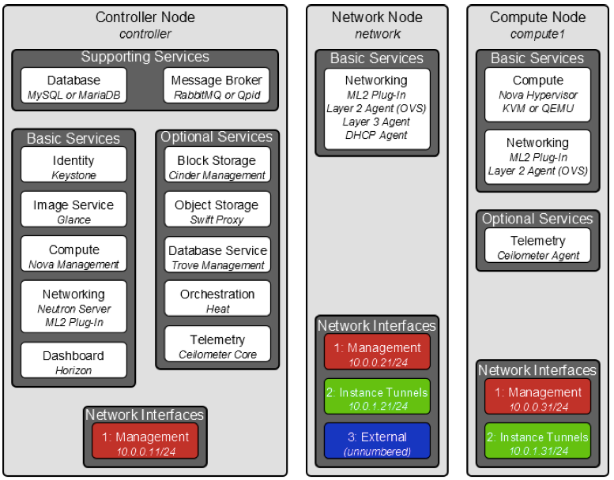
常见的部署方式

Slide 13
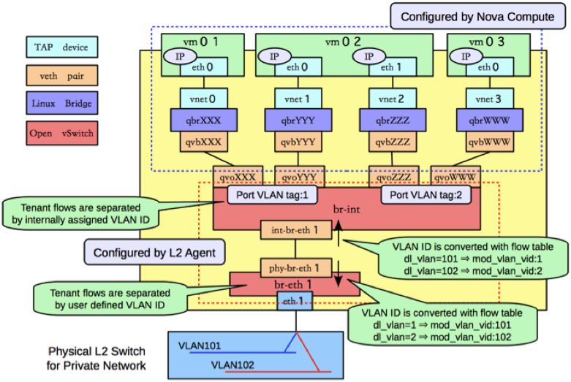
Ovs Vlan计算结点

Slide 14
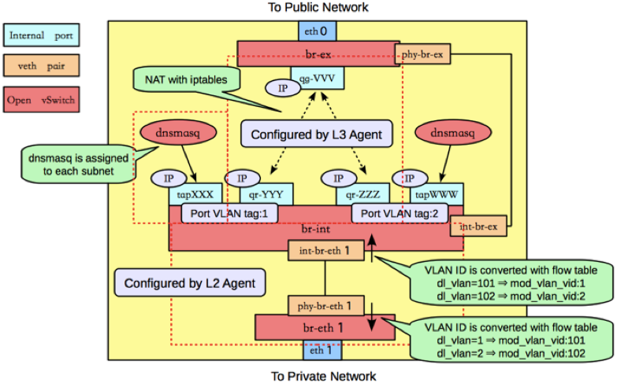
Ovs Vlan网络结点

Slide 15
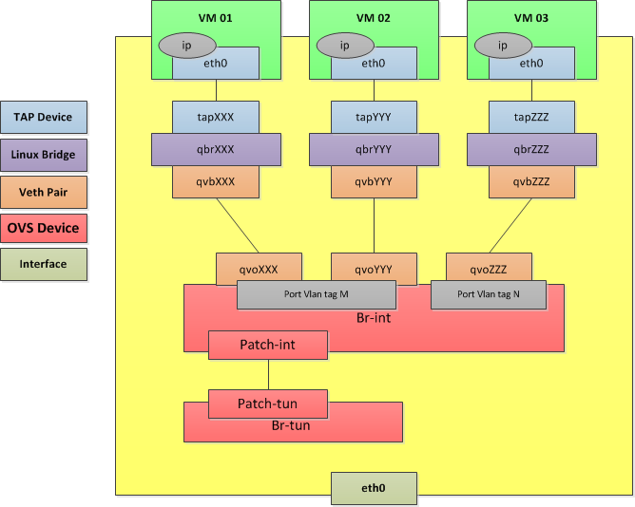
Ovs Vxlan计算结点

Slide 16
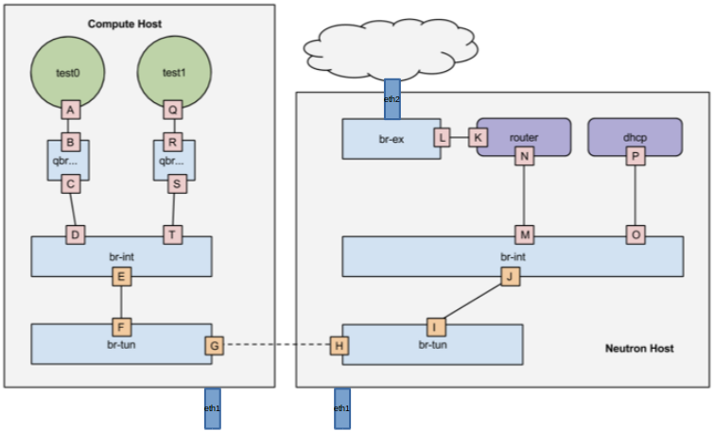
Ovs Vxlan

Slide 17
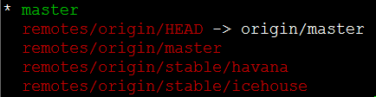
Devstack自动化部署
OVS + VLAN
  部署master分支为例
  网络模式采用OVS+VLAN
  Q_PLUGIN=ml2
  Q_ML2_TENANT_NETWORK_TYPE=vlan
  TENANT_VLAN_RANGE=2100:2199
  PHYSICAL_NETWORK=physnet1
  Q_AGENT=openvswitch
  Q_ML2_PLUGIN_MECHANISM_DRIVERS=openvswitch
  Q_ML2_PLUGIN_TYPE_DRIVERS=vlan
  # ml2+ovs+vlan, if not configured, error happened: binding:vif_type=binding_failed
  OVS_BRIDGE_MAPPINGS=physnet1:br-eth0
sudo ovs-vsctl add-br br-eth0
sudo ovs-vsctl add-port br-eth0 eth0

Slide 18
Devstack自动化部署
问题：./stack.sh:307 Could not determine host ip address. See local.conf for suggestions on setting HOST_IP
  原因和解决方法：如何定位问题？
  stack.sh的第307行
  HOST_IP=$(get_default_host_ip $FIXED_RANGE $FLOATING_RANGE "$HOST_IP_IFACE" "$HOST_IP")
  if [ "$HOST_IP" == "" ]; then
  die $LINENO "Could not determine host ip address. See local.conf for suggestions on setting HOST_IP."
  fi

